Slide 1
HASIL UJI — 2 JULI 2026
Autoscaling LMS Praktikum
Berbasis Cloud (Kubernetes)
Uji beban 30 lab simultan · Respons Cluster Autoscaler · Analisis cold-start scale-out
1 → 3
~4 mnt
30
PENYAJI
Muhamad Alfan · 18119033
node (respons)
waktu provisi
lab diminta
DOSEN PEMBIMBING
Dr. Hamonangan Situmorang, S.T., M.T.

Slide 2
KONTEKS
Tujuan & Ruang Lingkup Uji
Tujuan
Mengukur perilaku autoscaling reaktif: seberapa cepat sistem menambah node saat lonjakan permintaan lab mahasiswa.
1
Skenario
Mengirim 30 permintaan Launch Lab konkuren ke orchestrator (mensimulasikan 30 mahasiswa serentak).
2
Yang diukur
Jumlah lab (Running/Pending), jumlah node Ready, dan placeholder — direkam serentak tiap 10 detik.
3
Fokus
Klaim autoscaling: respons reaktif Cluster Autoscaler terhadap beban.
4

Slide 3
SKENARIO PENGUJIAN
Parameter & Kriteria Uji
1
Beban uji
2
Target & lingkungan
loadtest-labs.yaml · N=30
POST /deploy → 1 pod lab
Job mengirim 30 POST /deploy serentak ke orchestrator — mensimulasikan 30 mahasiswa Launch Lab bersamaan.
Cluster Kubernetes OKE (node ARM A1) di Batam; tiap permintaan membuat 1 pod lab Jupyter.
3
Batas skala node
4
Kriteria sukses
--nodes=1:3
lab_pending → 0
Node awal 1; Cluster Autoscaler boleh menambah hingga 3 node saat antrean muncul (kendali biaya).
Berhasil bila node bertambah otomatis mengikuti antrean & Pending kembali 0 tanpa intervensi manual.

Slide 4
METODOLOGI
Alat Pengumpulan Data
1
Logger metrik
2
Pemicu beban
collect_autoscale_metrics.sh
loadtest-labs.yaml
Rekam serentak lab (Running/Pending), node Ready, placeholder ke CSV tiap 10 detik selama uji.
Job mengirim 30 POST /deploy konkuren ke orchestrator (kini menyertakan X-Orch-Token).
3
Pembuat grafik
4
Sumber metrik
plot_autoscale.py
Prometheus + Grafana
Ubah CSV menjadi grafik dual-axis (beban vs node) + ringkasan angka untuk laporan.
lms_container_total; jumlah node via kubectl; ramalan Prophet dari log estimator.

Slide 5
CARA KERJA UJI
Alur: Beban → Autoscaling
1
Pemicu beban
Job loadtest-labs mengirim 30 permintaan POST /deploy serentak (loop for + curl &) — meniru 30 mahasiswa klik Launch Lab bersamaan.
2
Pembuatan lab
Orchestrator menerjemahkan tiap /deploy menjadi 1 Pod + Service + Ingress lab lewat Kubernetes API.
3
Antrean (Pending)
Node awal penuh → sebagian Pod tak terjadwal (Pending) menumpuk sebagai sinyal kekurangan kapasitas.
4
Respons autoscaler
Cluster Autoscaler mendeteksi Pod Pending → memesan node baru; node 1 → 3 (butuh ~4 mnt provisi A1).
5
Pulih & terekam
Pod terjadwal di node baru → Pending kembali 0. Logger CSV merekam seluruh proses tiap 10 detik untuk grafik.

Slide 6
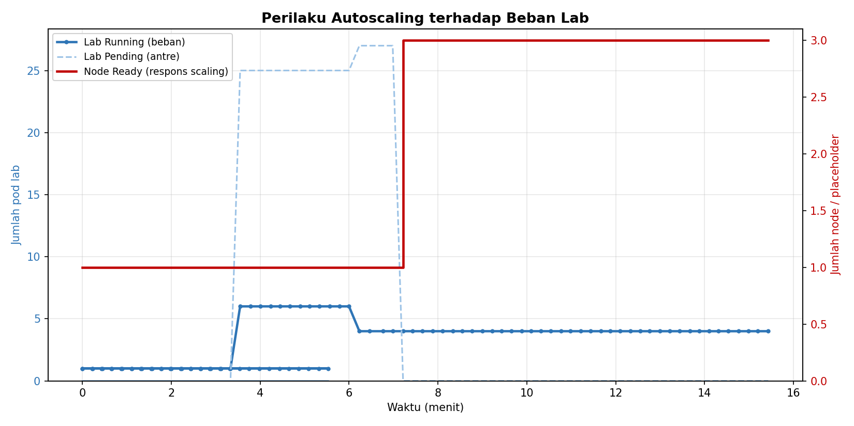
HASIL
Perilaku Autoscaling terhadap Beban
Beban (biru)
Lab yang diminta melonjak ke 30; Pending naik tajam.
Respons (merah)
Node 1 → 3 setelah antrean muncul.
Cold-start
Running mentok — image 2GB ditarik serentak.
Sumber: autoscale_run.csv (rekaman langsung, interval 10 dtk, durasi ~15 menit).

Slide 7
ANALISIS
Empat Fase yang Teramati
1
2
3
4
0–3,3 mnt
≈3,3 mnt
≈7,2 mnt
7,2–15 mnt
Idle
Lonjakan beban
Respons CA
Cold-start
1 lab, 1 node. Kondisi baseline sebelum beban.
30 permintaan masuk; Pending melonjak ke ~25. Node masih 1.
Node 1 → 3 (~4 mnt setelah beban); Pending turun ke 0.
Running mentok di 4: 30 pod menarik image 2GB serentak di node baru.

Slide 8
TEMUAN
Dua Kesimpulan Utama
BERHASIL
CATATAN
Autoscaling reaktif bekerja
Cold-start scale-out lambat
1 → 3
2 GB
node
×30 serentak
Cluster Autoscaler menaikkan node 1 → 3 dalam ~4 menit setelah antrean muncul, lalu Pending bersih. Sistem otomatis menyesuaikan kapasitas terhadap lonjakan mahasiswa.
Meski node & antrean beres, lab baru lambat Running karena 30 pod menarik image 2 GB serentak di node fresh (bottleneck pull). Motivasi optimasi di bawah.

Slide 9
OPTIMASI
Mitigasi Cold-Start (Terbukti)
−62%
249 ms
Otomatis
Ukuran image lab
Pull saat cache hangat
Pre-pull DaemonSet
5,42 GB → 2,06 GB
vs ~6 menit cold pull
Image siap di node baru sebelum lab dijadwalkan
Alur cerita: reaktif berhasil → bottleneck cold-start ditemukan → dimitigasi (image kecil + pre-pull) → scale-out mendekati instan.

Slide 10
KESIMPULAN
Autoscaling terbukti — cerita utuh & terukur
Reaktif
Cluster Autoscaler menambah node 1 → 3 otomatis mengikuti beban (~4 mnt).
Bottleneck teridentifikasi
Cold-start scale-out lambat akibat pull image serentak.
Termitigasi
Image −62% + pre-pull DaemonSet (249 ms warm) mempercepat scale-out.
Langkah lanjut
① Grafik dengan pre-pull aktif (Running mencapai ~30) · ② Grafik prediktif via scheduler (placeholder naik mendahului beban / Prophet)

